Slide 1
Paveikslėlių karpymo įrankis „Snipping tool“ ir animacijos kūrimo įrankis „Gifmaker“, Raminta Birgėlienė, programos eTwinning ambasadorė
2015-03-28, Vilnius

Slide 2
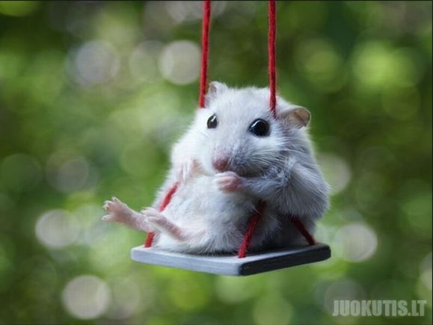

Slide 3
Paveikslėlių karpymo įrankis Snipping tool
Windows operacinių sistemų įrankis
Ekrano fotografija

Slide 4
Ekrano fotografija
Būdai:
Print Screen metodas:
Ctrl+C (Kopijuoti) ir Paint programoje Ctrl+V (Įklijuoti) bei apkirpti ten esančiais įrankiais.
Snipping Tool metodas
Plačiau...

Slide 5
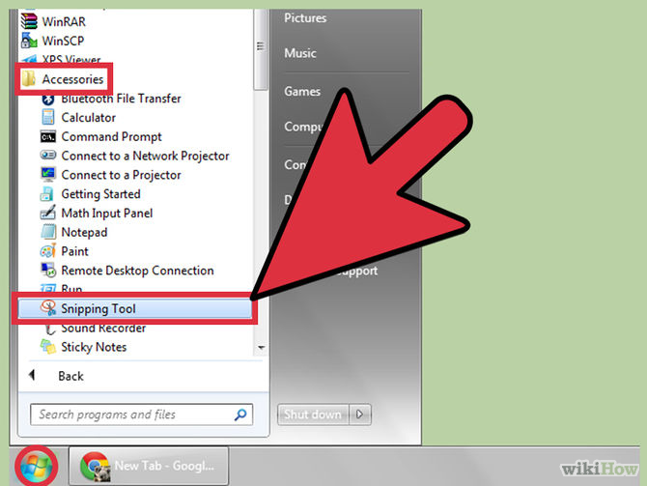
Snipping tool įrankį rasite:
Start/ All programs/ Accessories/ Snipping tool

Slide 6
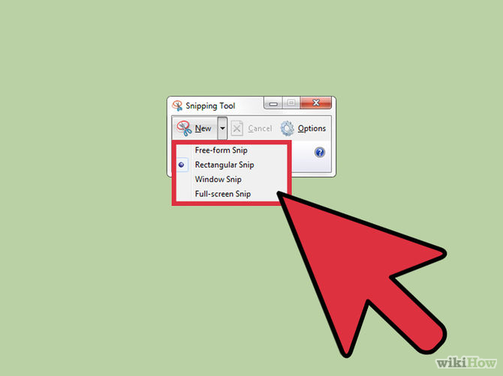
Pasirenkama kirpimo forma
Pasirinkite kirpimo formą.
Pastaba: Pagal nutylėjimą pasirenkamas Stačiakampis (Snip).

Slide 7
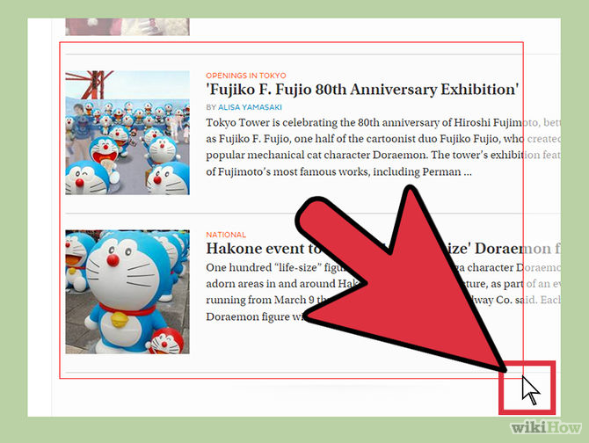
Pasirinkite sritį, kurią norite kirpti iš ekrano

Slide 8
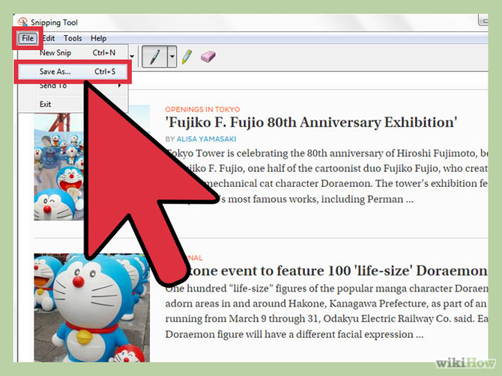
Išsaugokite pasirodžiusį vaizdą
Įrašykite failo vardą ir pakeisti dokumento tipą (pvz. JPEG), jei pageidaujama.

Slide 9
Galima pabrėžti kaip sugalvojate
Tai atveria galimybę lengviau kurti padalomąją medžiagą.

Slide 10
Taip iškirptas ekrano dalis galima išsaugoti įvairiais formatais
Įskaitant HTML, PNG, GIF ir JPEG.
Tai puikus Windows operacinių sistemų įrankis. Paprastas ir patogus naudoti.

Slide 11
Pavyzdys
Pastaba: Programos eTwinning projektas „Riskim Rėdos Ratą“.
Nuoroda į projektą: http://twinspace.etwinning.net/6448/pages/page/26738

Slide 12
Animacijos kūrimo įrankis „Gifmaker“
Paveikslėlių animacija
Adresas:
http://gifmaker.me/

Slide 13
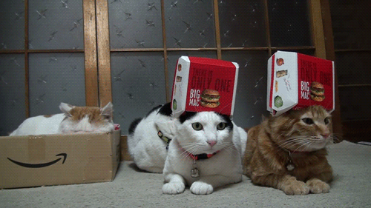

Slide 14
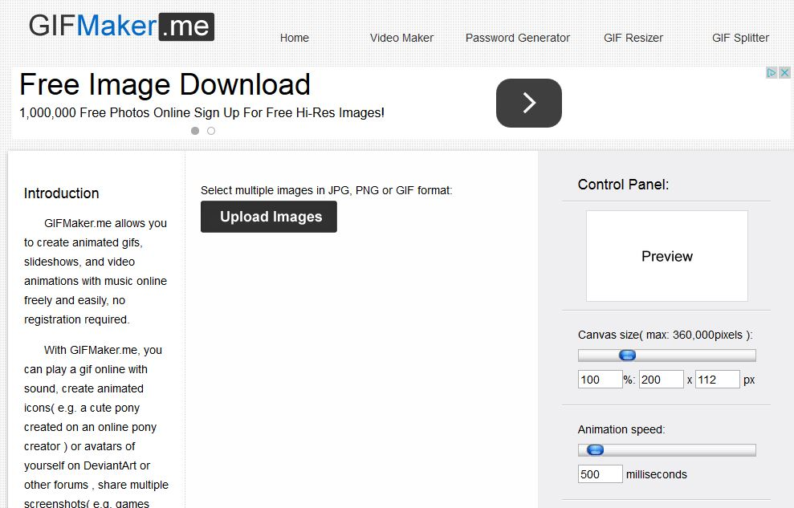
http://gifmaker.me/

Slide 15
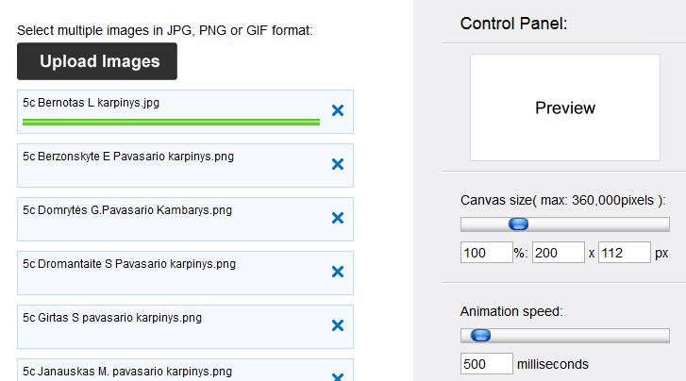
Įkelkite norimus paveikslėlius

Slide 16
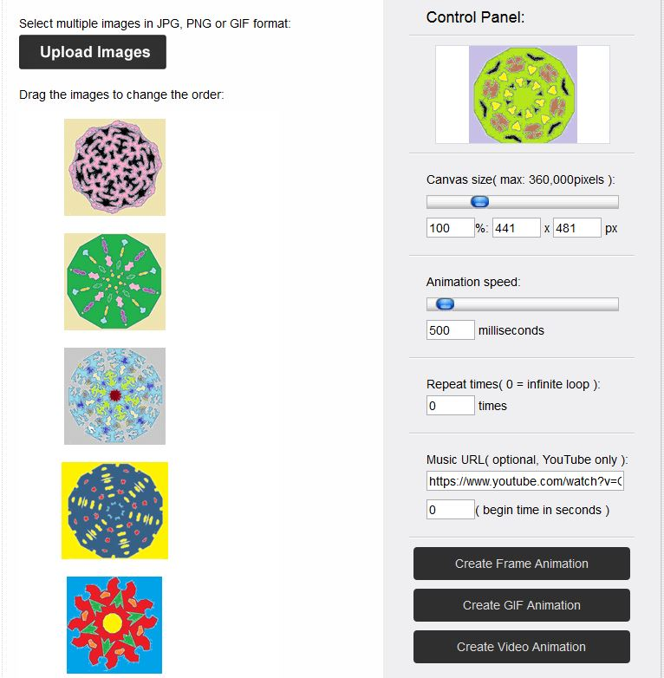
Valdymo įrankiai
Drobės dydis
Animacijos greitis
Kartojimo laikas
Muzika

Slide 17
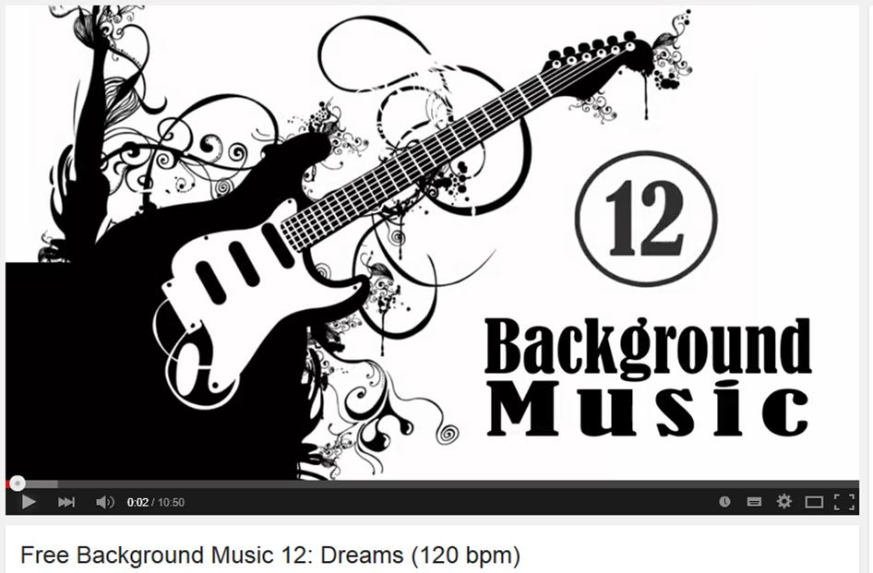
Nemokama foninė muzika

Slide 18
Nemokama foninė muzika
https://www.youtube.com/user/zijun01/videos?sort=p&view=0&flow=grid&live_view=500
https://www.youtube.com/watch?v=QRtHl9n-G3o
https://www.youtube.com/watch?v=1mNw9iXZPXg
https://www.youtube.com/watch?v=ER7klt2cUCk
https://www.youtube.com/watch?v=U23s1qFcNbU
https://www.youtube.com/watch?v=TzrLuChOFqU
https://www.youtube.com/watch?v=OsQG0jITrr0
https://www.youtube.com/watch?v=kFdFz6rQkR0
https://www.youtube.com/watch?v=Xuy-h2P9IHI

Slide 19
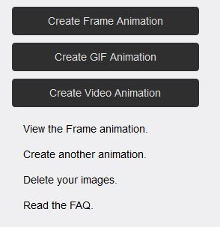
Kurkime

Slide 20
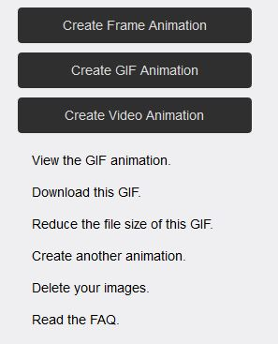
Kurkime

Slide 21
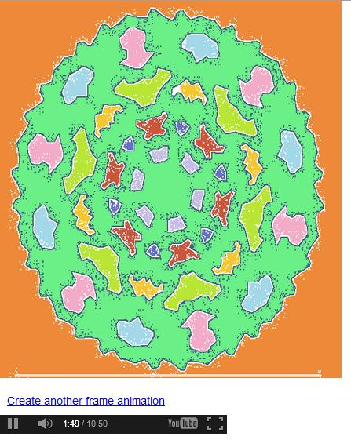
Frame animation
http://gifmaker.cc/PlayFrameAnimation.php?folder=20150326063omc3F8JTNSMWpBxfiO2ei&music=https://www.youtube.com/watch?v=QRtHl9n-G3o&start=0

Slide 22
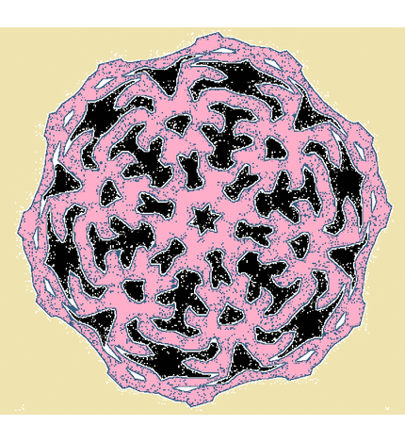
Gif animation. GIF image (.gif)

Slide 23
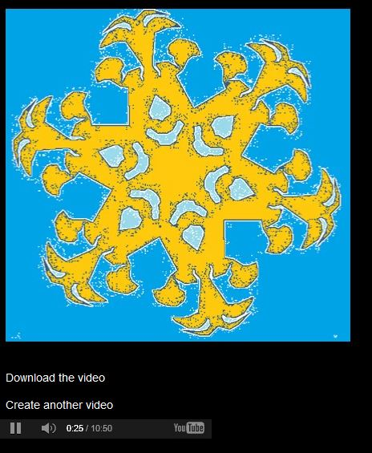
Video animation. MP4 Video (.mp4)
http://gifmaker.me/PlayVideoAnimation.php?folder=20150326063omc3F8JTNSMWpBxfiO2ei&file=output_T3Dcqd.mp4&music=https://www.youtube.com/watch?v=QRtHl9n-G3o&start=0

Slide 24
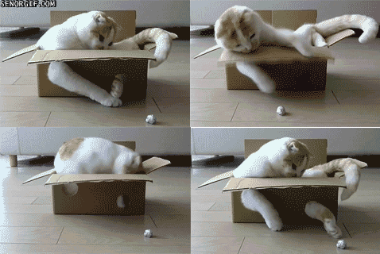
Sėkmės

